Slide 1

LINUX. УРОВЕНЬ 1.
ОСНОВЫ АДМИНИСТРИРОВАНИЯ

Slide 2
Глава 1
Начальные сведения для работы с системой

Slide 3
Подготовка стенда
Свободного пространства в ОЗУ для виртуальной машины - не менее 512 Mb
Свободное пространство на диске не менее 8 Gb
Установленный Oracle VirtualBox (https://www.virtualbox.org)
Для 64 разрядной версии дистрибутива поддержка виртуализации CPU (Intel-VT или AMD-V)
Для 32-разрядной поддержка виртуализации не требуется.

Slide 4
Процедура установки

Slide 5
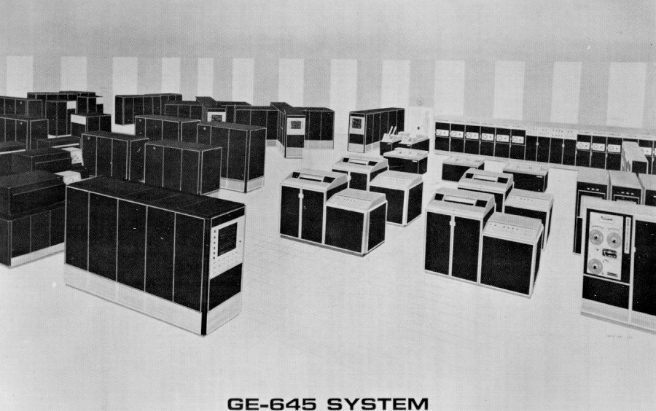
История операционной системы
С 1965 по 1969 год Bell Labs совместно с General Electric и группой исследователей из Массачусетского технологического института участвовала в проекте ОС Multics
Multics (Multiplexed Information and Computing Service)разрабатывалась для компьютера GE-645 - дорогостоящего, большого и высокопроизводительного по тем временам 36-битного мейнфрейма.
Изначально операционной системой для 600-й серии компьютеров была (General Electric Comprehensive Operating Supervisor), разработанная компанией GE в 1962 году, затем переименованная в General Comprehensive Operating System (GCOS)

Slide 6
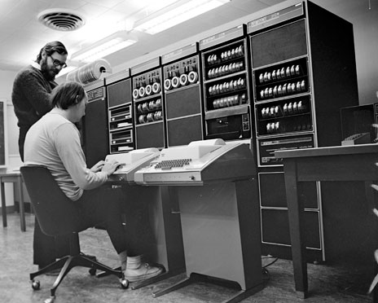
UNIX
После завершения работ над Multics, Bell Labs начинает собственный проект - операционную систему UNIX.
Название «UNIX» (изначально «Unics») было образовано от «Multics». Буква U в названии UNIX означала «Uniplexed» («односложная») в противоположность слову «Multiplexed» («комплексная»
Ken Thompson (за терминалом телетайп 33) и Dennis Ritchie. 1972 год
Первым официальным релизом считается вышедшая в 1971-ом году версия UNIX для компьютеров DEC PDP-11.

Slide 7

POSIX
POSIX (Portable Operating System Interface for Unix) - переносимый интерфейс операционных систем Unix.
Набор стандартов, описывающих интерфейс между операционной системой и прикладной программой.
Основные задачи POSIX:
Упрощать перенос кода прикладных программ на различные платформы;
Способствовать унификации интерфейсов на этапе проектирования, до начала реализации;
Обеспечивать условия для сохранения и использования созданных ранее прикладных программ;
Определять необходимый минимум интерфейсов прикладных программ, для ускорения создания, одобрения и утверждения документов;

Slide 8


Проект GNU
1983 год. Richard Stallman основал проект GNU (логотип проекта антилопа гну), цель которого создание открытой и свободной операционной системы.
GNU - аббревиатура фразы "GNU - это не UNIX" (GNU is Not UNIX).
Разработал лицензию GNU General Public License (GPL) или Открытое лицензионное соглашение GNU
https://www.gnu.org/

Slide 9

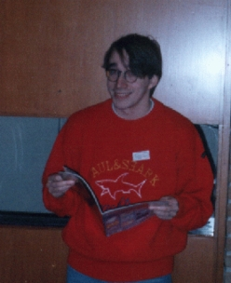
Linux
1991 год. Linus Torvalds опубликовал исходный код ядра (версия 0.01)
1996 год. Выбран пингвин Tux (расшифровывается как Torvalds UniX) в качестве эмблемы
Исходники ядра Linux можно взять на: http://kernel.org/ и https://github.com/torvalds/linux

Slide 10
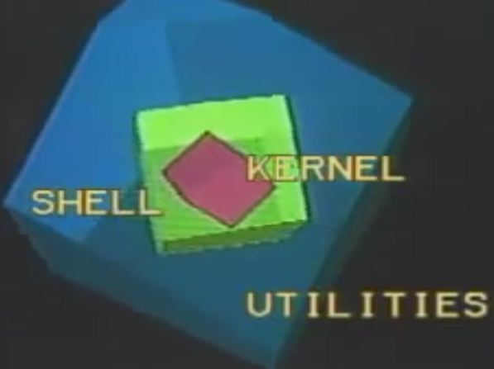
Знакомство с системой
Ядро (Linux)
Оболочка (TUI, GUI)
Утилиты (набор
стандартных программ)
ПО

Slide 11

Обзор дистрибутивов Linux
Дистрибутив - форма распространения программного обеспечения.
Cодержит программы для начальной инициализации системы (инициализация аппаратной части, загрузка урезанной версии системы), программу-установщик и набор файлов компонентов ОС и дополнительного ПО (пакеты)

Slide 12
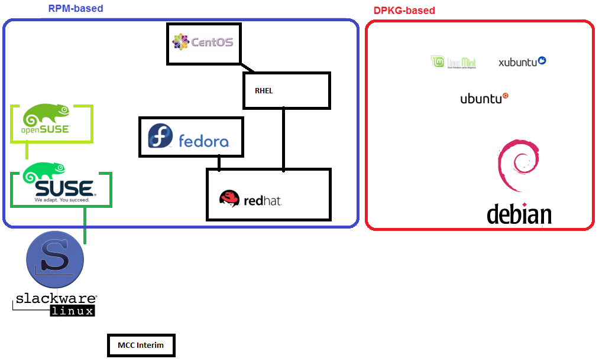
Обзор дистрибутивов Linux

Slide 13
Основы интерфейса командной строки

Slide 14
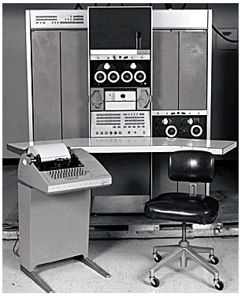
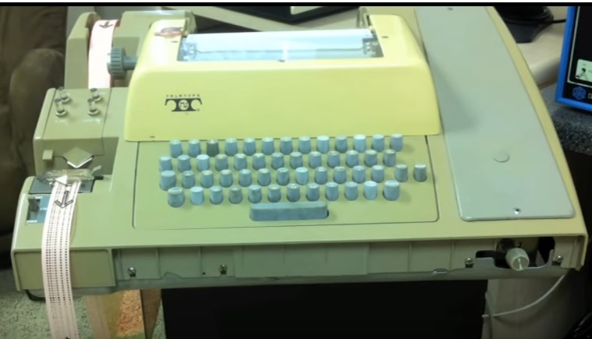
Вход в систему
PDP-7. Рабочее место(терминал) пользователя.
Teletype ASR 33. 1978 год

Slide 15
Вход в систему
Консоль и Виртуальные терминалы
Ctrl + Alt + Fn
Псевдотерминал

Slide 16
Командная оболочка (shell)
В Unix-подобных системах этот вид интерфейса всегда был основным, а поэтому и хорошо развитым
Стандартом де-факто в Linux является bash (Bourne Again Shell)
echo $SHELL – отобразит используемую оболочку
Поддерживается автоматическое дополнение длинных названий команд или имён файлов, поиск и повторное выполнение исполнявшейся ранее команды, подстановка имён файлов по шаблону и др

Slide 17
Командная оболочка (shell)
Вы должны увидеть символ $, если вы вошли в систему как обычный пользователь. Это визуальный сигнал о том, что вы входите в систему как обычный пользователь.
Административный пользователь в linux называется root и символ # в приглашении указывает на то, что Вы вошли в систему как административный пользователь.
ВНИМАНИЕ: Для Linux как и для Unix характерна регистрозависимость.

Slide 18
Командная оболочка (shell)
Командами могут быть как встроенные директивы самой оболочки (cd, pwd, echo), так и вызываемые из под нее утилиты (ls, cat, grep, vi)
Командная строка в bash составляется из имени команды, за которым могут следовать ключи (опции) - указания, модифицирующие поведение команды. Ключи начинаются с символа - или --
Пример: ls --all и ls -a
Далее могут следовать аргументы (параметры) - имена объектов, над которыми должна быть выполнена команда

Slide 19
Командная оболочка (shell)
Ctrl-A - переход на начало строки (также, нажатие кнопки Home)
Ctrl-U - удаление текущей строки;
Ctrl-C - прервать выполнение команды.
Символ «;» для ввода нескольких команд в одной строке

Slide 20
SSH
Стандартным способом отправки команд является использование удаленной оболочки. Для этого используется протокол ssh
Ssh означает «Secure Shell» (безопасная оболочка) и является протоколом для предоставления безопасного подключения

Slide 21
Работа с историей команд (history)
Ctrl + r – шаблон поиска – поиск по истории
для просмотра списка ранее введенных команд в bash — имеется команда history. По умолчанию пишется в файл ~/.bash_history
Если нам надо повторить команду под номером 28, то набираем в терминале !28
history -c — очистить историю команд, удалив все записи
history -d n — удалить из истории запись под номером n

Slide 22
Работа с историей команд (history)
Так же можно выводить дату и время для каждой команды в истории, для этого в конец .bashrc дописываем:
export HISTTIMEFORMAT="%h/%d-%H:%M:%S "

Slide 23
Получение справочной информации
man
  Примеры:
    man -L ru man
    man file
    man filesystems
    man proc
info
Опция --help
  ls --help

Slide 24
Глава 2
Структура ФС в Linux

Slide 25
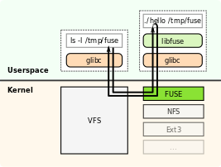
VFS
Взаимодействие в различными, поддерживаемыми файловыми системами происходит через посредничество VFS.
Виртуальная файловая система (англ. virtual file system — VFS) или виртуальный коммутатор файловой системы (англ. virtual filesystem switch) —служит интерфейсом для работы с конкретной файловой системой

Slide 26
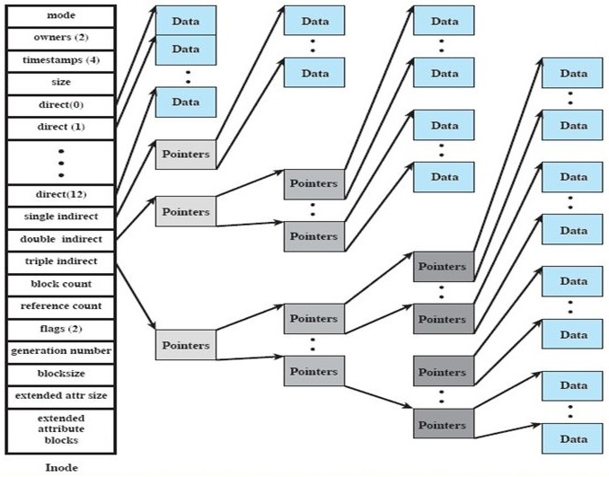
inode

Slide 27
Получение информации о файловых системах
df -T - показывает тип файловой системы
du -h - подсчитывает и выводит размер, занимаемый директорией

Slide 28
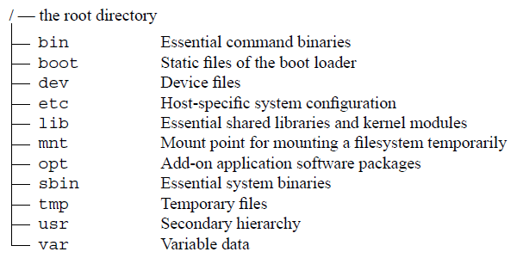
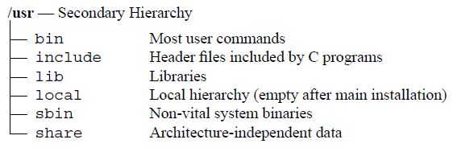
Стандарт FHS
https://www.pathname.com/fhs/
/usr-это второй основной раздел файловой системы. /usr-это общие данные, доступные только для чтения. Это означает, что /usr может совместно использоваться различными хостами, совместимыми с FHS, и не должен записываться на них.

Slide 29
Типы файлов
ls -l

Slide 30
Утилиты для работы с файлами
cat
touch
cp
mv
rm
ln
mkdir
rmdir

Slide 31
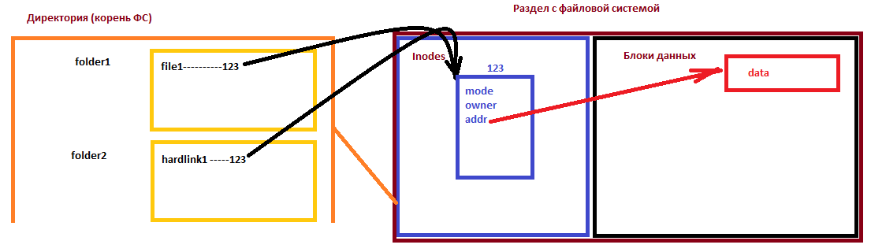
Утилита ln. Жесткие ссылки
ln /folder1/file1 /folder2/hardlink1

Slide 32
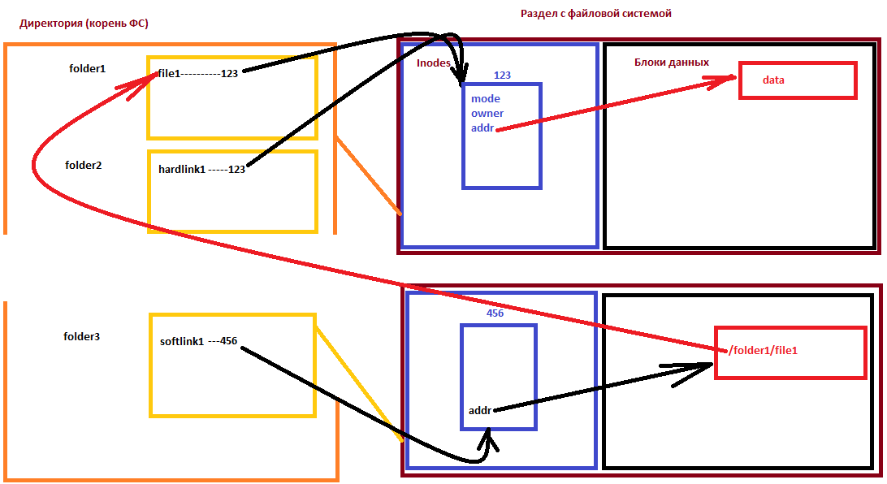
Утилита ln. Символьные ссылки
ln -s /folder1/file1 /folder3/softlink1

Slide 33
Поиск файлов
find [search base] -[критерий поиска]
locate [pattern]

Slide 34
Регулярные выражения
man 7 regex, man re_format
Набор символов. Это символы, сохраняющие свои буквальные значения. Простейший пример регулярного выражения состоит только из набора символов и не содержит метасимволов.
Якорь. Он (якорь) обозначает позицию текста в строке, которая совпадает с регулярным выражением. Например, символы ^ и $ являются якорями.
Модификаторы. Они расширяют или сужают (модифицируют) блок текста, совпадающего с регулярным выражением

Slide 35
Утилита grep
Grep акроним фразы «search globally for lines matching the regular expression, and print them» — «искать везде строки, соответствующие регулярному выражению, и выводить их».

Slide 36
Консольные редакторы
vi, vim
vimtutor – встроенный учебник по vim
sed – потоковый редактор
mc и mcedit
nano
Установка: sudo yum install vim mc -y

Slide 37
Глава 3
Настройка ОС

Slide 38
Настройка сети
ifupdown - пакет содержит утилиты ifup и ifdown, которые могут быть использованы для настройки сетевых интерфейсов, согласно параметрам в файле /etc/network/interfaces
Демон NetworkManager пытается сделать настройку и работу сети максимально простой и автоматической, управляя сетевыми интерфейсами, такими как Ethernet, Wi-Fi и мобильные широкополосные устройства
systemd-networkd - системный демон для управления сетевыми настройками

Slide 39
Локализация окружения пользователя
locale -a
localectl set-locale LANG=ru_RU.utf-8
Настройка корректности отображения шрифтов
/etc/vconsole.conf
  FONT="UniCyr_8x16"

Slide 40
Настройка представления системного времени
timedatectl set-timezone Europe/Moscow

Slide 41
Настройка имени системы
sudo hostnamectl set-hostname vm1
sudo vi /etc/hosts
127.0.0.1 localhost vm1
127.0.1.1 vm1

Slide 42
Управление модулями ядра

Slide 43
Ядро
Ядро является сердцем операционной системы Linux и отвечает за планирование запущенных программ, управление файлами и безопасность. Драйверы устройств, реализация сетевого взаимодействия, файловые системы – все это реализуется в ядре. Именно это имеется в виду, когда говорится о пространстве ядра.
Задача ядра также заключается в поддержке пользовательских программ, которые выполняются в пользовательском пространстве, например, в оболочке, веб-браузере или подобных программах. Программы пользовательского пространства взаимодействуют с ядром через специальные устройства или системные вызовы, которые они делают.

Slide 44
Управление модулями ядра
Модули хранятся в каталоге "/lib/modules/<версия ядра>"
lsmod вывод всех загруженных модулей в виде таблицы.
modinfo вывод информации о модуле: файл модуля, краткое описание, авторы, лицензия, параметры.
insmod утилита для загрузки модулей ядра. Повторяет функционал modprobe название_модуля.
rmmod простая программа для выгрузки модулей. Повторяет функционал modprobe -r название_модуля.
modprobe утилита для загрузки и выгрузки модулей.

Slide 45
Управление параметрами ядра
Команда sysctl используется для изменения параметров ядра во время выполнения

Slide 46
Глава 4
Управление подсистемой хранения данных

Slide 47
Cоздание и форматирование разделов
fdisk -l /dev/sdx
fdisk /dev/sdx
mkfs.<filesystem_name> [options] /dev/sdxN
file -s /dev/sdxN
blkid
lsblk

Slide 48
Монтирование файловых систем
mkdir /var/disk1
mount /dev/sdxN /var/disk1
umount /var/disk1
vim /etc/fstab
mount -o remount <mountpoint>

Slide 49
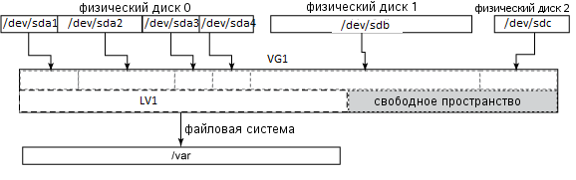
LVM2
pvcreate
vgcreate
lvcreate

Slide 50
Глава 5
Процессы в Linux

Slide 51
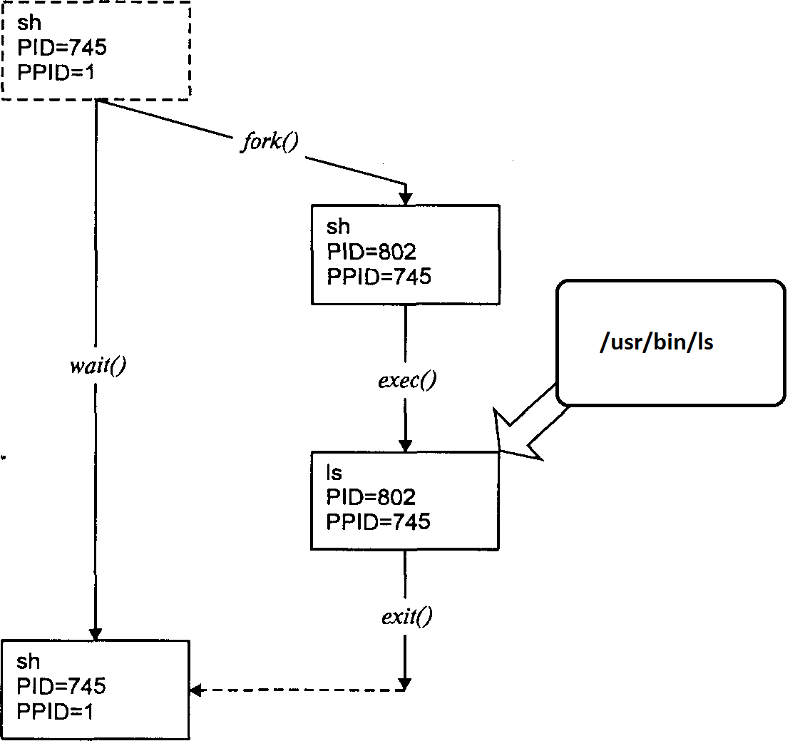
Процессы.

Slide 52
Мониторинг процессов
ps
top
htop
Управление приоритетом:
nice
renice

Slide 53
Сигналы
kill -l
kill -[SIGNAL] [PID]

Slide 54


Работа процесса в фоновом режиме
sudo tail -fn0 /var/log/syslog
Ctrl + Z
jobs
bg запуск в фоновом режиме
fg переключение на передний план

Slide 55
Глава 6
Управление конфигурацией

Slide 56
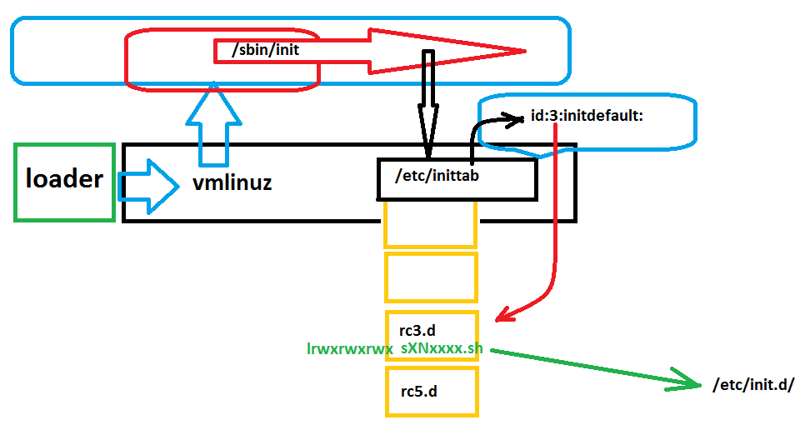
Системы инициализации

Slide 57
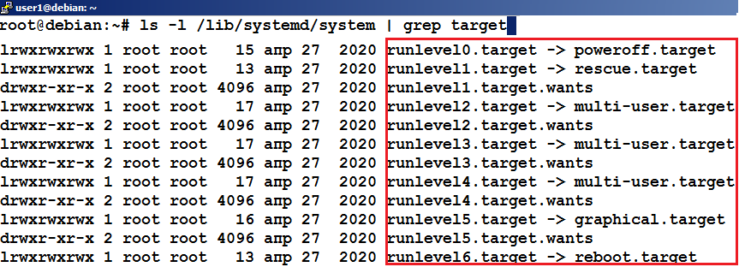
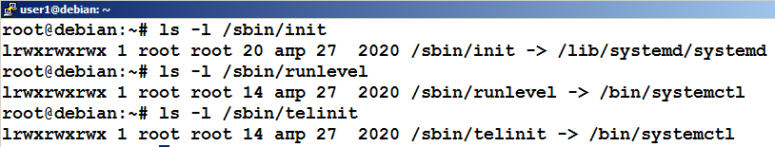
Systemd
systemctl set-default graphical.target
systemctl get-default
ls -l /etc/systemd/system/default.target

Slide 58
Targets
# less /lib/systemd/system/multi-user.target
[Unit]
Description=Graphical Interface
Documentation=man:systemd.special(7)
Requires=multi-user.target
Wants=display-manager.service
Conflicts=rescue.service rescue.target
After=multi-user.target rescue.service rescue.target display-manager.service
AllowIsolate=yes

Slide 59
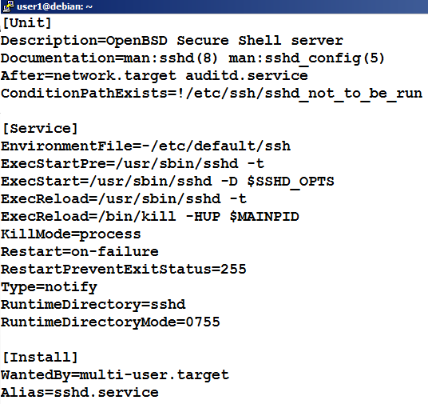
Units
# less /lib/systemd/system/ssh.service

Slide 60
systemctl
systemctl [stop|start|restart|status] <unitname>
systemctl [enable|disable] <unitname>
systemctl list-units
systemctl get-default

Slide 61
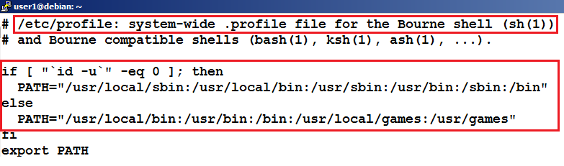
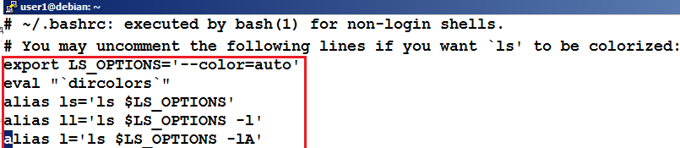
Настройка окружения
/etc/environment
/etc/bash.bashrc
/etc/profile
~/.bashrc
~/.profile

Slide 62
Настройка окружения
Команда export является встроенной командной командной оболочки bash, позволяющей устанавливать значения переменных окружения.
Для ознакомления с полным списком переменных окружения и их значений может использоваться команда env.
Синтаксис:
$ export [параметры] ПЕРЕМЕННАЯ=ЗНАЧЕНИЕ
Параметры:
-f использовать функции командного процессора
-n удалить свойство экспорта изо всех имён
-p вывести список всех экспортированных переменных и функций

Slide 63
Сценарии оболочки
cat > myscript.sh создаем файл
#!/bin/bash сигнатура (sha-bang) определяет интерпретатор, который вызывается для исполнения сценария
echo "Hello World!" команды сценария
chmod +x myscript.sh делаем исполняемым
./myscript.sh запускаем

Slide 64
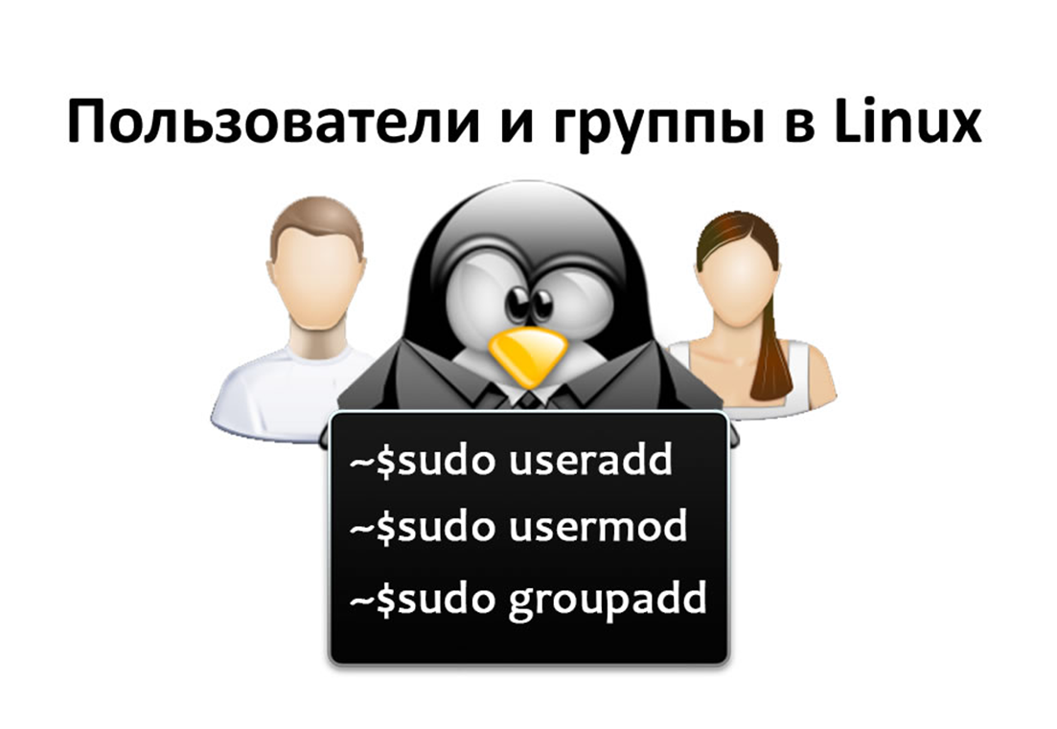
Глава 7
Управление пользователями

Slide 65
Управление пользователями и группами
useradd backupuser -m -s /bin/bash
passwd backupuser
chage -d 0 backupuser
groupadd -g 1500 group1
gpasswd -M backupuser,user1 group1
usermod -aG group1,group2 user1

Slide 66
Криптографические ключи и аутентификация
ssh-keygen
ssh-copy-id <hostname>

Slide 67
Модули PAM
ls /etc/pam.d/
ls /lib/x86_64-linux-gnu/security
В CentOS в /usr/lib64/security/

Slide 68
Глава 8
Управление доступом

Slide 69
Управление привилегиями
sudo visudo
Файл /etc/sudoers
# cat <<EOF> /etc/sudoers.d/backupuser
backupuser ALL= NOPASSWD: /usr/bin/tar
Проверка:
backupuser$ tar -cvf etcback /etc

Slide 70
Режим доступа
umask
ls -l
chown user <file|directory>
chmod [ugo|a] [+|-|=] [rwx] <file|directory>
rwx = 4=1*2^2, 2=1*2^1, 1=1*2^0
r чтение = 4
w запись = 2
x исполнение = 1

Slide 71
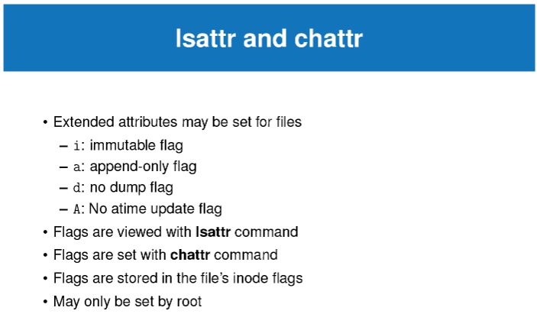
Расширенные атрибуты

Slide 72
Использования дополнительных битов
SUID
chmod u+s <file>
chmod 4755 <file>
SGID
chmod g+s <file>
sticky
chmod +t <directory>
chmod 1755 <directory>

Slide 73
POSIX ACL
getfacl <filename>
setfacl -m [u|g]:
setfacl -x [u|g]:
setfacl -m u:username:rwx <file>

Slide 74
Глава 9
Управление программным обеспечением

Slide 75
Системы управления пакетами
Пакетные менеджеры низкого уровня
dpkg (Debian, Ubuntu)
rpm (RedHat, CentOS, SUSE)

Slide 76
Системы управления пакетами
dpkg -l #установленные в системе пакеты
dpkg -L openssh-server #Содержимое пакета
dpkg -S /etc/init/ssh.conf #В какой пакет входит файл
rpm -q bash – узнать версию пакета
rpm -qi bash – информация о пакете
rpm -qf /bin/bash – узнать, из какого пакета был взят этот файл
rpm -ql bash - Какие файлы были установлены этим пакетом
rpm –qa - Список всех установленных пакетов в системе.

Slide 77
Системы управления пакетами
Высокоуровневые пакетные менеджеры
Debian, Ubuntu, Astra:
apt-get, apt-cache
apt
RedHat, CentOS:
yum, dnf
SUSE, OpenSUSE:
zypper

Slide 78
Системы управления пакетами
apt - объединяет в одной утилите функционал команд: apt-get, apt-cache
Основные команды APT:
• list - список пакетов
• search - поиск пакетов по имени
• show - показать подробную информацию о пакете
• update - обновить списки доступных пакетов
• install - установить пакет
• remove - удалить пакет
• upgrade - установить доступные новые версии пакетов
• full-upgrade - полное обновление системы
• edit-sources - редактировать файл источников программного обеспечения

Slide 79
Yellowdog Updater, Modified (YUM)
yum search - поиск пакетов по имени
yum info - показать подробную информацию о пакете
yum verify [package] - проверка пакета, также: yum verify-rpm [package] эквивалентно rpm -V
yum update - обновить списки доступных пакетов
yum install - установить пакет
yum localinstall package-file установить пакет из локального rpm-файла
yum whatprovides /usr/sbin/semanage
yum groupinstall "X Window System" "Fonts" -y

Slide 80
DNF (Dandified YUM)
DNF — следующее поколение Yum
dnf repolist
получить список пакетов из указанного репозитория:
dnf repository-packages epel list

Slide 81
Системы управления пакетами
Synaptic — графический интерфейс для системы управления пакетами apt или проекта Debian
Aptitude — интерфейс для Advanced Packaging Tool, части системы управления пакетами в Debian и производных

Slide 82
Репозитории ПО
файлы в /etc/yum.repos.d имеют расширение .repo
yum -y install epel-release
yum repolist

Slide 83
Добавление репозитория
/etc/yum.repos.d/webmin.repo
[Webmin]
name=Webmin Distribution Neutral
baseurl=http://download.webmin.com/download/yum
mirrorlist=http://download.webmin.com/download/yum/mirrorlist
enabled=1
gpgcheck=0

Slide 84
Сборка и установка ПО из исходников
yum install gcc ncurses-devel make rpm-build rpmdevtools wget –y
wget --no-check-certificate https://filebox.ece.vt.edu/~mclint/puppet/files/checkinstall-1.6.2-3.el6.1.x86_64.rpm
sudo rpm -i checkinstall-1.6.2-3.el6.1.x86_64.rpm
Создайте директорию rpmbuild/SOURCES в домашнем каталоге

Slide 85
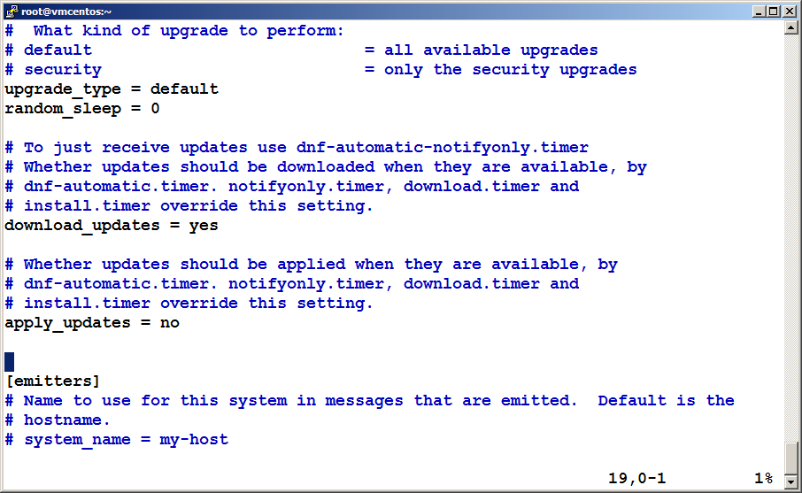
Настройка автоматического обновления
dnf install dnf-automatic
/etc/systemd/system/multi-user.target.wants/dnf-makecache.timer
vim /etc/dnf/automatic.conf

Slide 86
Глава 10
Управление периодическими заданиями
Резервное копирование
Журналирование событий и аудит

Slide 87
Утилиты резервного копирования
Tape archiver – tar. Архивирует каталоги.
-C #использовать родительский относительно архивируемого каталог
-c #create (создать)
-t #type (просмотреть архив)
-x #extract (распаковать)
-j или -z #сжимать
-f #(файл архива) - далее указываются каталоги для архивирования.
-v #(verbose)

Slide 88
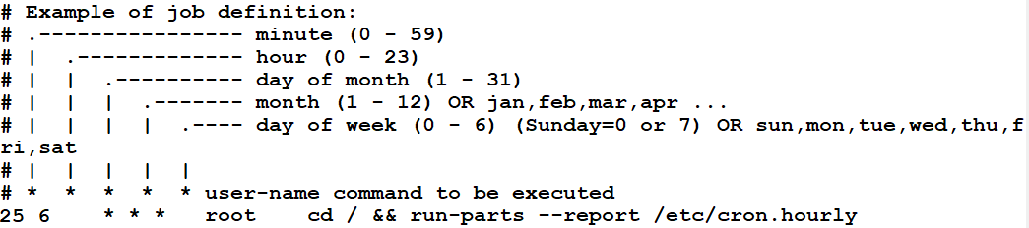
Управление периодическими заданиями
Для настройки пользовательских задач по расписанию в linux доступен crontab
crontab –e
Для системных – системный /etc/crontab

Slide 89
Управление периодическими заданиями
Для настройки пользовательских задач по расписанию в linux доступен crontab
crontab –e
Для системных – системный /etc/crontab

Slide 90
Журналирование событий
/var/log
syslog
auth.log
journalctl

Slide 91
Аудит доступа к файлам
# apt install auditd
/etc/audit/audit.rules – автоматически создается на основе правил из /etc/audit/rules.d
nano /etc/audit/rules.d/audit.rules
-w /home/user1 -p rwa -k testlog
systemctl restart auditd
ausearch -ui 0 --interpret | grep testlog

Slide 92
Анализ и оптимизация производительности
vmstat
iostat
ktune

Slide 93
Веб консоль cockpit
systemctl enable --now cockpit.socket
http://<ip-address>:9090

Slide 94
to be continued…
Ваши вопросы

